Slide 1








01

Slide 2


HOÀN THÀNH
Thuyền ra khơi
1
2
3
4
Notes:
Bấm chuột vào chữ số để xuất hiện câu hỏi . Sau khi trả lời xong bấm vào Hoàn thành

Slide 3
1
350mm + 100mm =
Đáp án: 450mm
QUAY VỀ

Slide 4
2
350mm – 150mm = 250mm. Đúng hay sai?
Đáp án: Sai
QUAY VỀ

Slide 5
3
55mm : 5 =
Đáp án: 11mm
QUAY VỀ

Slide 6
4
30mm x 3 =
Đáp án: 90mm
QUAY VỀ

Slide 7








Toán
Bài 31: Gam

Slide 8
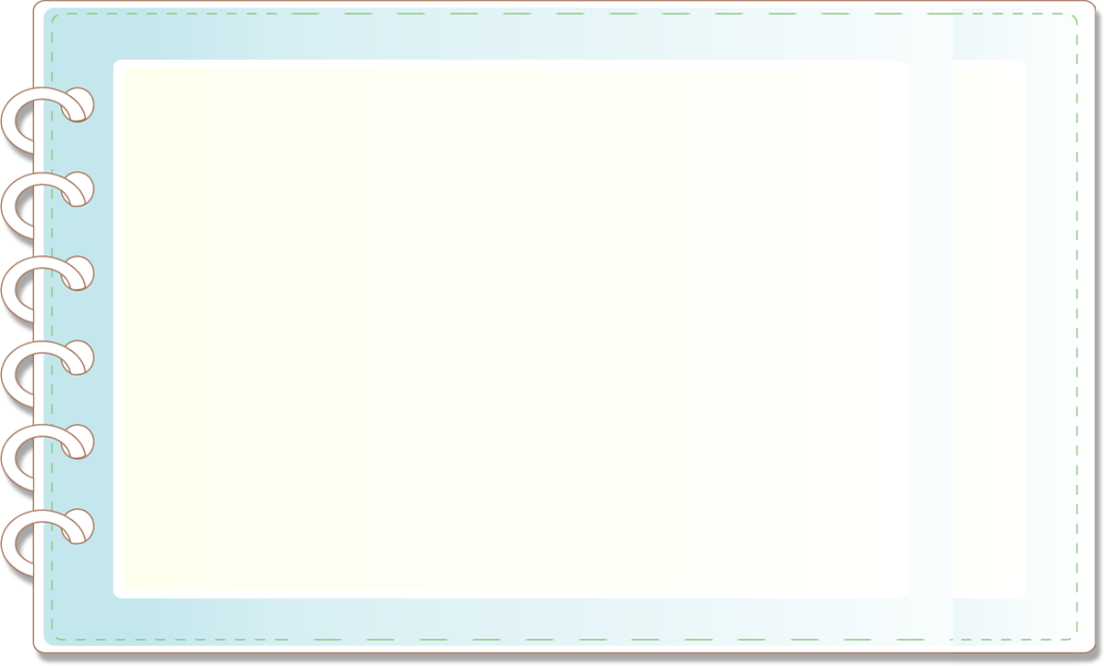
YÊU CẦU CẦN ĐẠT
1
Biết đọc, viết được đơn vị đo khối lượng gam
2
Biết được mối liên hệ giữa ki-lô-gam và gam
Vận dụng vào thực hành cân các vật theo đơn vị gam
3

Slide 9


Slide 10
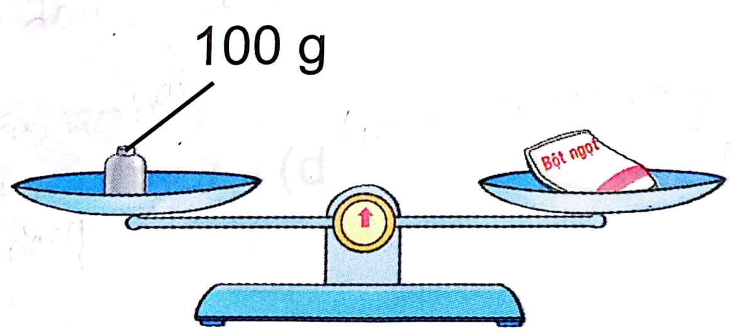
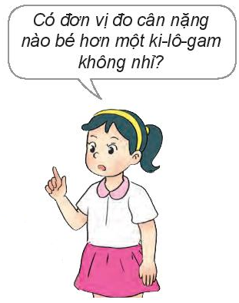

Gói bột ngọt cân nặng 100 gam
Ngoài các quả cân 1kg, 2kg, 5kg còn có các quả cân: 1g, 2g, 5g, 10g, 20g, 50g, 100g, 200g, 500g
500g
100g
200g

Slide 11
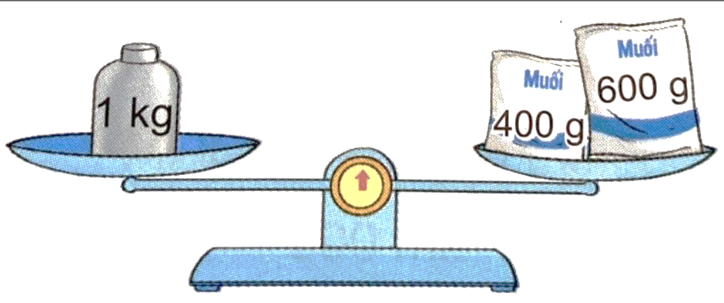
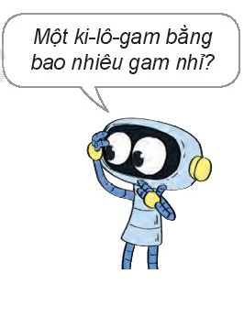
1000g
b)

Slide 12


Slide 13
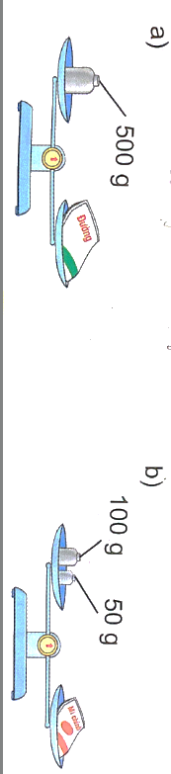
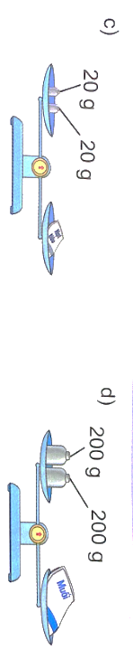
1
Số
?
?
?
Gói mì chính cân nặng g
Gói đường cân nặng g
150
500
?
Gói hạt tiêu cân nặng g
40
?
Gói muối cân nặng g
400

Slide 14
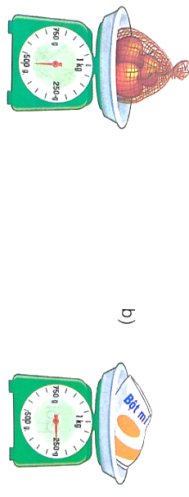
2
Số
?
?
?
Túi táo cân nặng g
Gói bột mì cân nặng g
500
250
?
250
c) Túi táo cân nặng hơn gói bột mì là g
Túi táo và gói bột mì cân nặng tất cả là g
?
750

Slide 15
Luyện tập

Slide 16




1
Tính ( theo mẫu)
Mẫu:
250 g + 300 g =
550 g
40 g : 5 g =
8 g
a) 740 g – 360 g =
380 g
b) 15 g x 4 =
60 g

Slide 17
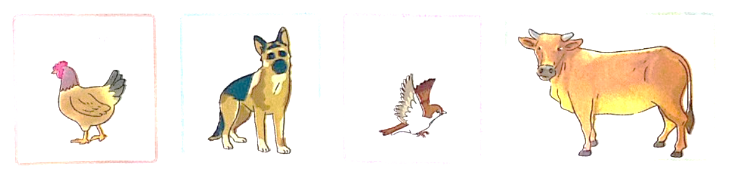
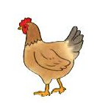
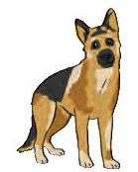
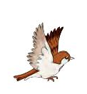
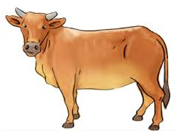
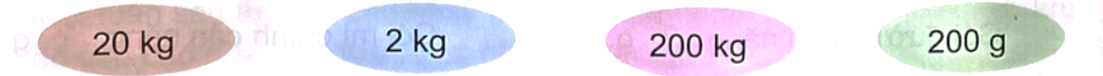
2
Chọn số cân nặng thích hợp cho mỗi con vật

Slide 18
Chuẩn bị bài sau:
Mi-li-lít

